Slide 1


Вспомогательные алгоритмы
Алгоритмизация
и программирование

Slide 2
Метод последовательного конструирования
Алгоритм
Алгоритм
Единое предписание
Команда
Команда
Команда
Команда
Команда
Команда

Slide 3
Метод последовательного конструирования
Задача
Подзадача x
Подзадача y
Подзадача x
Подзадача z

Slide 4



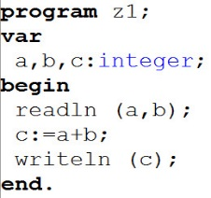

Конструирование алгоритмов

Slide 5

Вспомогательный алгоритм
Вспомогательный алгоритм – это алгоритм, который целиком использован в составе другого алгоритма.

Slide 6
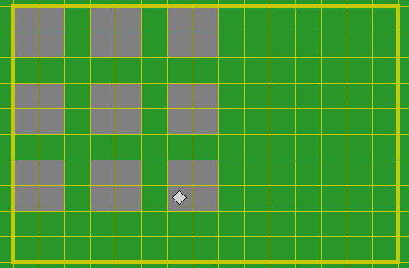
Задача
Нарисовать 9 квадратов
Робот находится в левой верхней клетке поля без стен.
2 на 2 клетки.

Slide 7
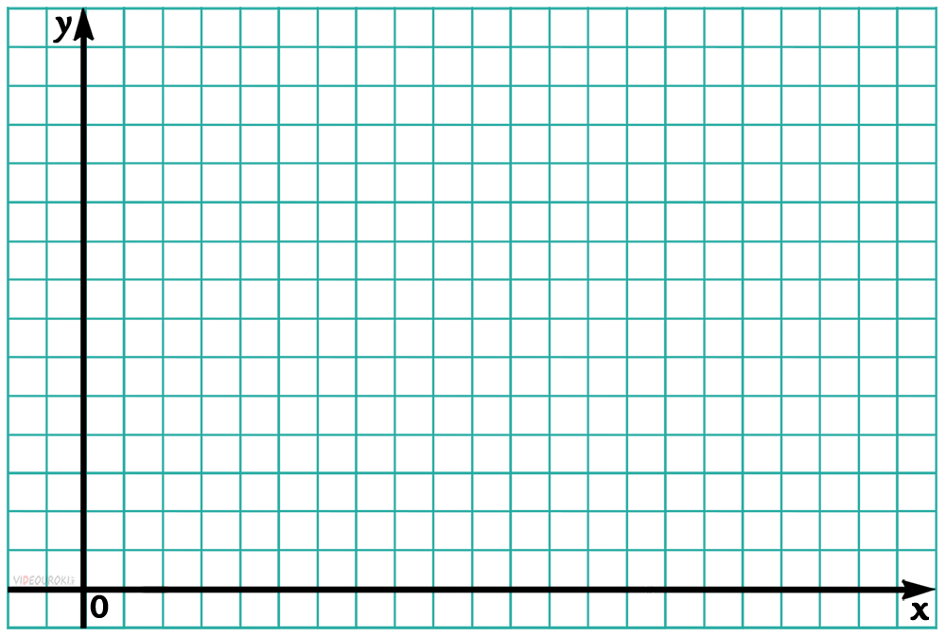
Написание и тестирование программы
алг квадрат
нач
закрасить
вправо
закрасить
вниз
закрасить
влево
закрасить
кон
алг ряд
нач
квадрат
вправо
вправо
вправо
вверх
квадрат
вправо
вправо
вправо
вверх
квадрат
кон
алг
нач
ряд
нц
влево
кц
вниз
вниз
ряд
нц
влево
кц
вниз
вниз
ряд
кон

Slide 8
Изображение в блок-схеме
Название вспомогательного алгоритма
Параметры
max
(x, y, z)
— предопределённый процесс

Slide 9

Задача
У нас есть вспомогательный алгоритм factorial (k)
, который вычисляет
значение факториала целого числа k.
Составить блок-схему алгоритма
вычисления значения выражения 1!+2!+…+n!.
начало
k! = 1 x 2 x … x k
ввод n
начало
Обозначим:
i – порядковый номер слагаемого;
a – значение i-того слагаемого;
r – значение выражения.
r = 0
ввод k
i=1, n
f = 1
factorial (i, a)
i=1, k
r = r + a
f = f * i
вывод r
вывод f
конец
конец

Slide 10
Рекурсивные алгоритмы
Рекурсивный алгоритм – это вспомогательный алгоритм, который содержит ссылку на самого себя.

Slide 11
Задача
Составить вспомогательный алгоритм для вычисления факториала с использованием рекурсии.
начало
ввод n
да
нет
n! =
n>1
(n-1)! x n
1! =
n!=(n-1)!*n
n!=1
1
вывод n!
конец

Slide 12
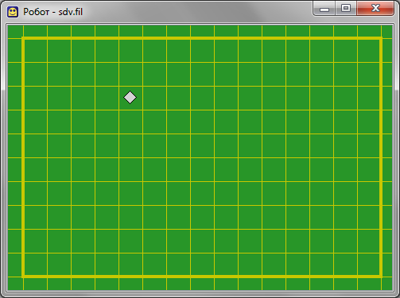
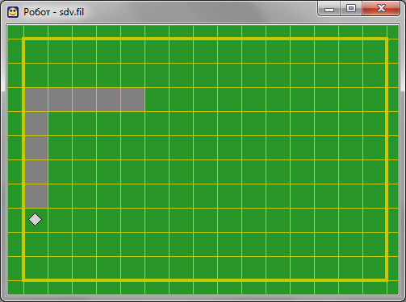
Задача
Робот находится в поле без стен на некотором расстоянии от левого края.
Он должен нарисовать уголок
, то есть закрасить все клетки от своего текущего
положения до левого края, а потом столько же клеток вниз.

Slide 13


Написание и тестирование программы
использовать Робот
алг
нач
угол
кон
алг угол
нач
если слева свободно
то
закрасить
влево
угол
все
закрасить
вниз
кон
Список вызовов:
угол (1)
угол (2)
угол (3)

Slide 14

Представление рекурсии в виде стека
Объект 3
Объект 2
Объект 1
угол (1)
угол (2)
угол (3)

Slide 15
Важно запомнить
Количество одновременных вызовов вспомогательного алгоритма ограничено
,
поэтому, если рекурсию можно заменить циклом, лучше так и поступить.

Slide 16
Важно запомнить
Вспомогательный алгоритм – это алгоритм, который целиком использован в составе другого алгоритма.
Рекурсивный алгоритм – это вспомогательный алгоритм, который содержит ссылку на самого себя.
Исполнение рекурсивного алгоритма можно представить в виде стека.
Если рекурсию можно заменить циклом, лучше так и поступить.

Slide 17
Мы научились
Применять вспомогательные и рекурсивные алгоритмы при решении задач.

